Slide 1

Василий Николаевич Гордов
— советский военачальник, Герой Советского Союза, генерал-полковник

Slide 2

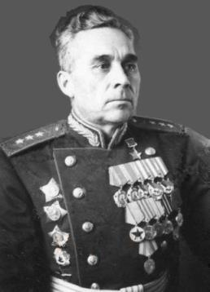
Гордов Василий
Николаевич [30.11(12.12).1896, с. Матвеевка ныне Мензелинского р-на Республики Татарстан, — 24.08.1950, г. Куйбышев], советский военачальник. Генерал-полковник (1943).
Герой Советского Союза (06.04.1945).

Slide 3
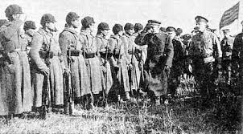
Служил в русской армии в 1915–1917,
ст. унтер-офицер. В ходе Первой мировой войны воевал на Западном фронте.
С 1917 г. в Красной гвардии, принимал участие в формировании добровольческого отряда Красной Армии при 12-й армии Западного фронта.

Slide 4
В Красной Армии с 1918 г. В Гражданской войну командовал взводом, ротой, батальоном; позднее помощник командира, командир стрелковой полка на Восточном и Западном фронтах. Участник ликвидации военных формирований Н.И. Махно.

Slide 5
После окончания в 1925 г. курсов старшего командного состава Высшей тактической школы — инструктор в Монгольской народной армии. В 1927 г. окончил Стрелково-тактические курсы усовершенствования комсостава РККА «Выстрел» им. Коминтерна, помощник командира стрелковой полка. После окончания в 1932 г. Военной академии им. М.В. Фрунзе назначен помощником начальника отдела Управления боевой подготовки РККА.

Slide 6

С 1933 г. — начальник штаба Московской Краснознамённой военной пехотной школы, начальник штаба стрелковой дивизии, с 1937 г. командир стрелковой дивизии. В 1939 г. назначен начальником штаба Калининского военного округа, а в 1940 г. — Приволжского военного округа.

Slide 7
С началом Великой Отечественной войны генерал-майор В.Н. Гордов начальник штаба, в августе 1941 г. и в октябре 1941-го — июне 1942 гг. командующий 21-й армией Брянского (с начала сентября 1941 г. Юго-Западного) фронта. После выхода из окружения 21-я армия находилась на доукомплектовании в районе г. Ахтырка (Украина), а затем приняла участие в Харьковском сражении летом 1942 г.

Slide 8
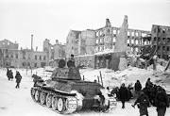
В июле-августе того же года В.Н. Гордов — командующий войсками Сталинградского фронта, который оборонялся на дальних и ближних подступах к Сталинграду. В ходе обороны допустил ряд ошибок, которые привели к прорыву противником внешнего оборонительного обвода Сталинграда, за что был освобождён от должности командующего фронтом.

Slide 9
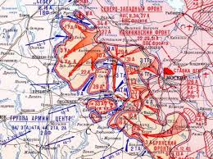
В октябре 1942 г. Гордов был назначен командующим 33-й армией Западного фронта, в составе которого участвовал в Ржевско-Вяземской наступательной операции. В Смоленской наступательной операции 1943 г. войска 33-й армии действовали в составе ударной группировки фронта во взаимодействии с соединениями 49-й армии и освободили г. Спас-Деменск.

Slide 10
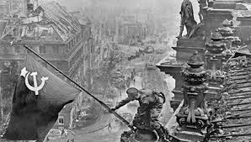
С апреля 1944-го по май 1945 г. генерал-полковник В.Н. Гордов — командующий 3-й гвардейской армией 1-го Украинского фронта. Под его командованием армия участвовала в Сандомирско-Силезской и Нижнесилезской наступательных операциях. На завершающем этапе Великой Отечественной войны 3-я гвардейская армия под руководством Гордова участвовала в Берлинской, а затем в Пражской наступательной операциях.

Slide 11

После окончания Великой Отечественной войны генерал-полковник В.Н. Гордов до июля 1946 г. командовал войсками Приволжского военного округа. С ноября 1946 г. в отставке.

Slide 12
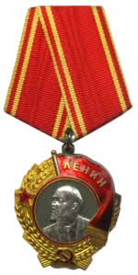
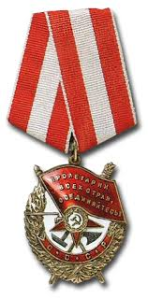
Н а г р а ж д е н :
2 орденами Ленина
3 орденами Красного Знамени

Slide 13
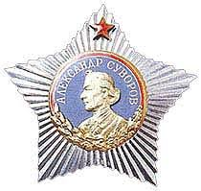
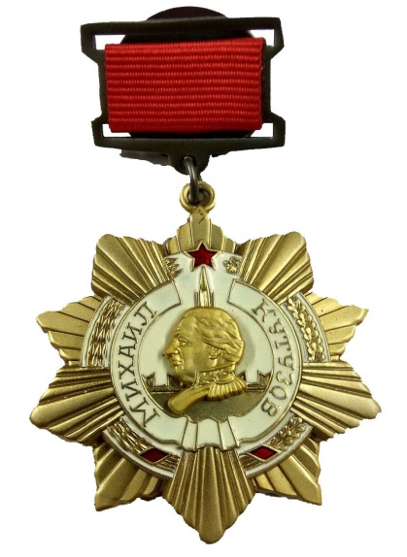
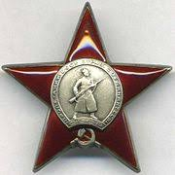
3 орденами Суворова 1-й ст.,
3 орденами Кутузова 1-й ст.
Орденом Красной Звезды,

Slide 14
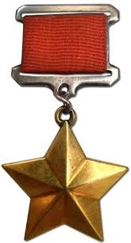
•Медаль «Золотая Звезда»
Героя Советского Союза
№ 6096 (06.04.1945)
Медаль «XX лет Рабоче-Крестьянской
Красной Армии» (22.021938)
• Медаль «За оборону Москвы»
• Медаль «За оборону Сталинграда»
• Медаль «За взятие Берлина»
• Медаль «За освобождение Праги»
• Медаль «За победу над Германией в Великой Отечественной войне 1941—1945 гг.»
Иностранные награды
• Военный крест (Чехословакия)

Slide 15
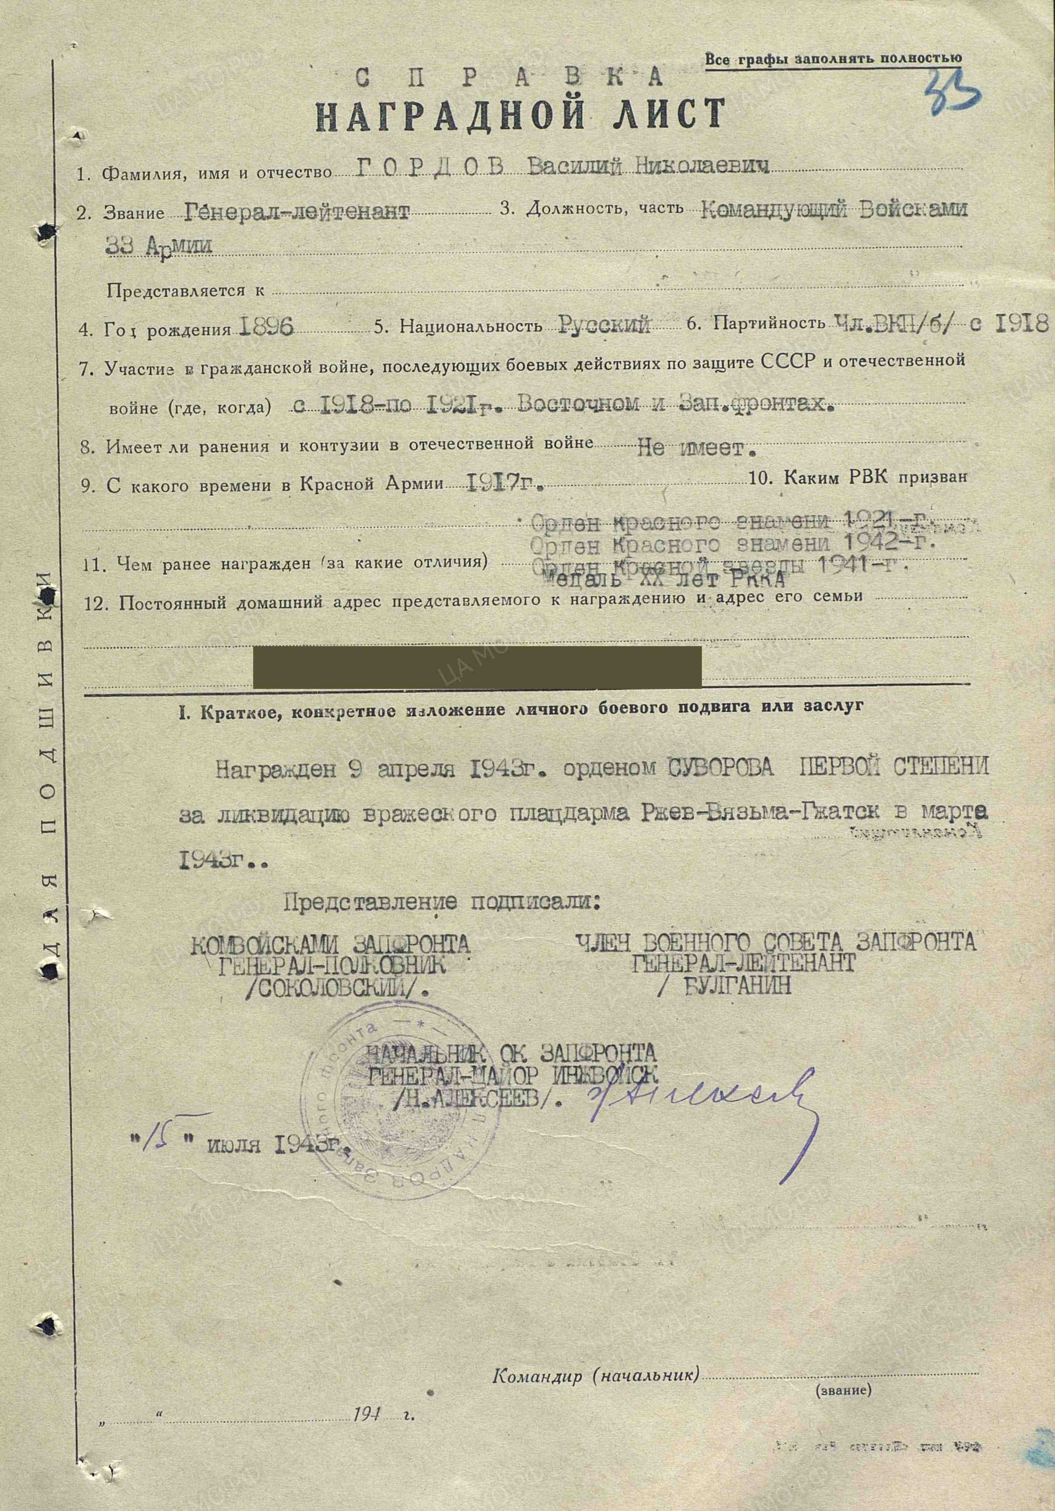

Slide 16
12 января 1947 г. В.Н. Гордов был арестован, затем осуждён по обвинению в вынашивании террористических планов в отношении членов советского руководства -основанием к аресту послужили «зафиксированные» разговоры Гордова с женой и с генералами Г. И. Куликом и Ф. Т. Рыбальченко, в которых он резко критиковал обстановку в стране и политику её руководства, в том числе лично И. В. Сталина. 24 августа 1950 г. осужден Военной коллегией Верховного Суда СССР к высшей мере наказания. Приговор приведён в исполнение в тот же день.

Slide 17
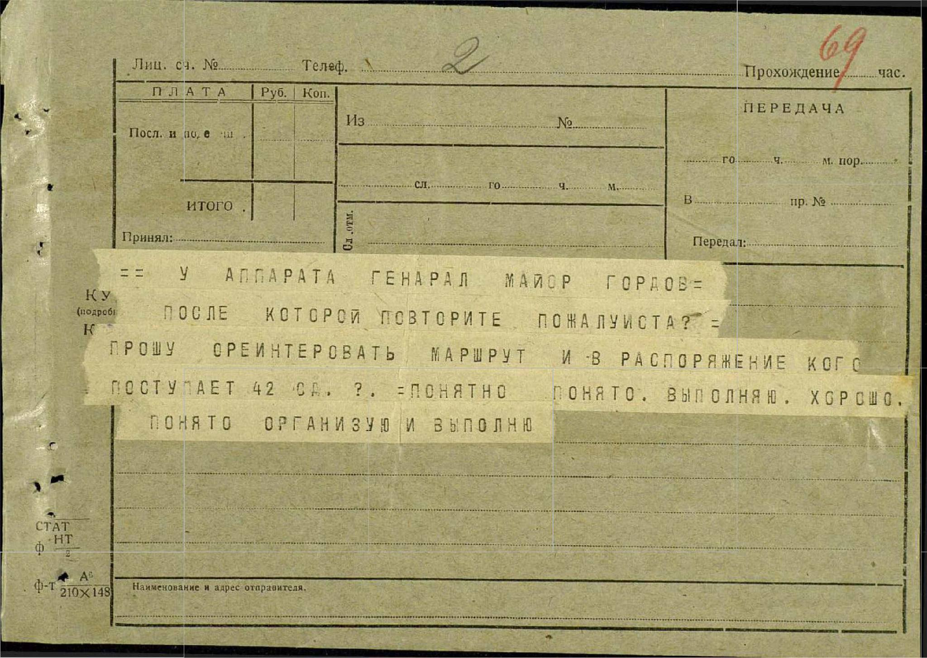

Slide 18
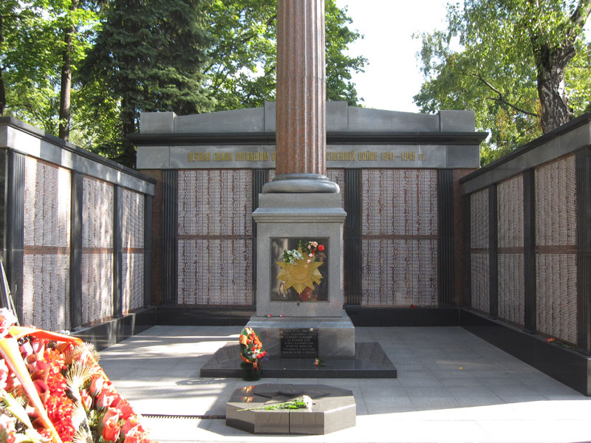
В Москве на территории Донского кладбища на участке 3 установлен памятник жертвам политических репрессий, на котором выбито имя В.Н. Гордова. Реабилитирован 11 апреля 1956 г.

